Slide 1
Analysez les ventes d'une librairie avec R ou Python
Tharinyan PATHMANATHAN
Data analyste
01/09/2025

Slide 2
Contexte
l’entreprise Lapage qui était orginellement une libraire physique avec plusieurs points de vente, a ouvert un site de vente en ligne, il y a 2ans
Mission : comprendre au mieux les données recueillis et le comportement de ses clients pour le présenter au CODIR
Equipe intervenante Marketing avec Annabelle et Julie, Business Intelligence Analyst

Slide 3
Présentation des données fournies
Base de données contenant des fichiers sous format excel, Transactions/Products/Customers
Brief sur les analyses attendues autour du chiffre d’affaires/Zoom sur références et profils des clients (1er partie)
Échange sur teams avec Annabelle sur les différentes corrélations à analyser (2eme partie)
Lien sur tests statistiques => Guide de choix de test statistique | XLSTAT Centre d'aide

Slide 4
1/Analyse des indicateurs de ventes

Slide 5
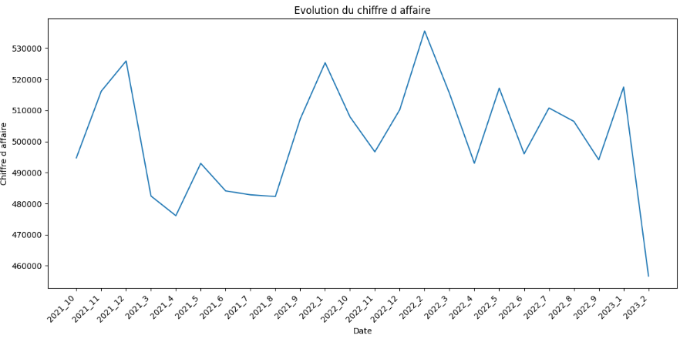

Chiffre d’affaires

Slide 6
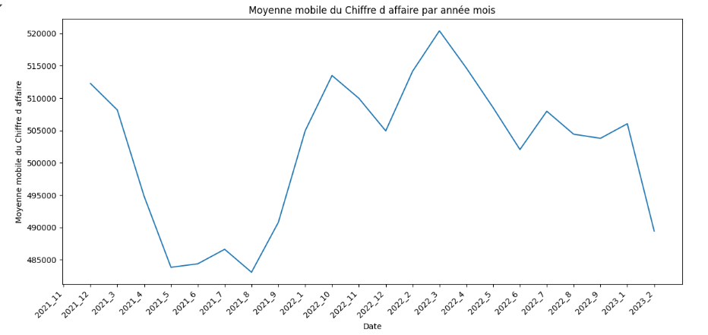
Moyenne mobile du CA

Slide 7
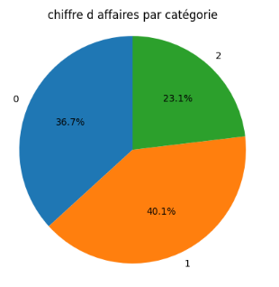
Chiffres d’affaires par catégorie

Slide 8
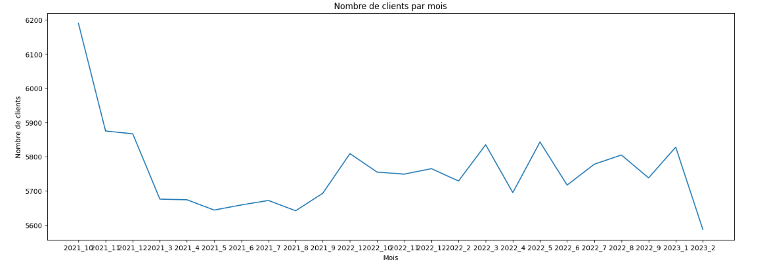
Nombre de client par mois

Slide 9
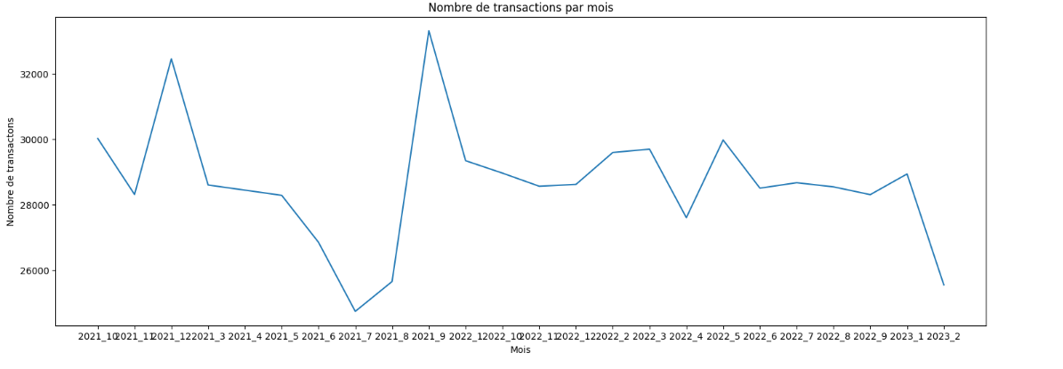
Nombre de transactions par mois

Slide 10
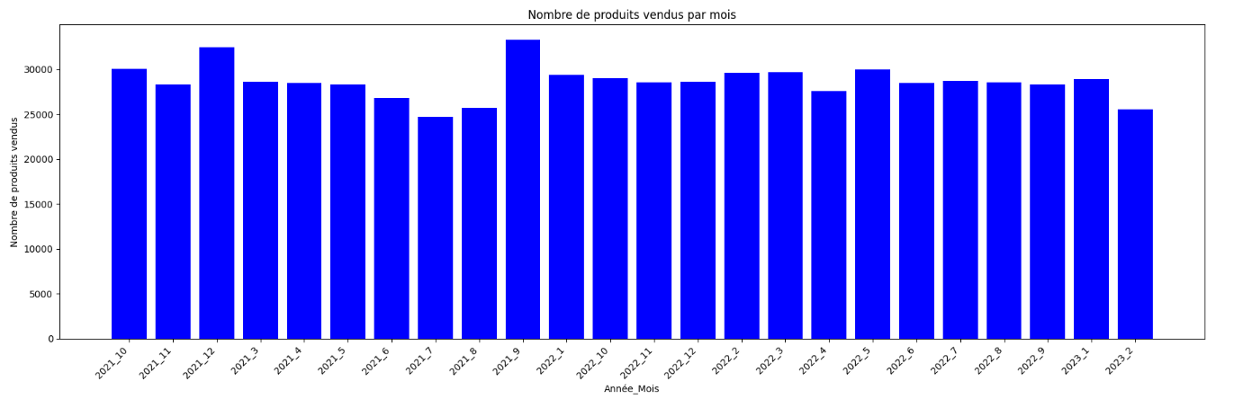
Nombre de produits vendus par mois

Slide 11
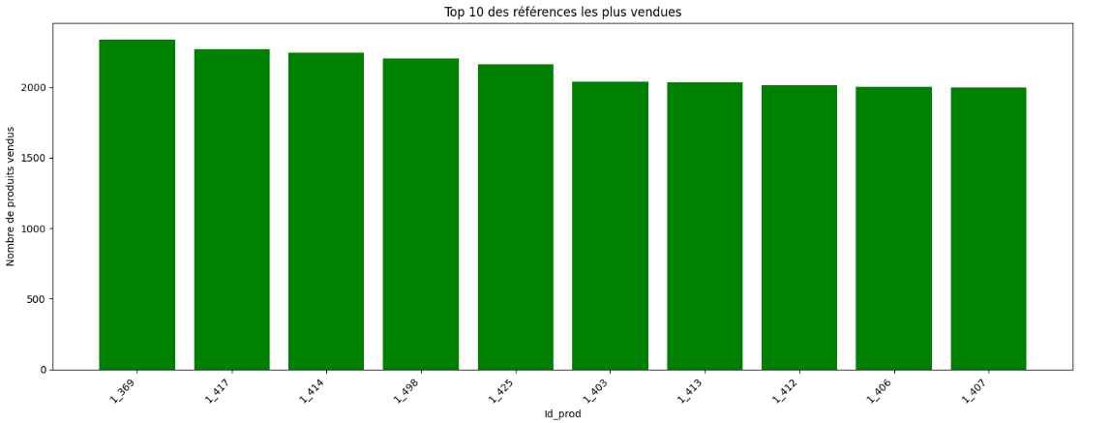
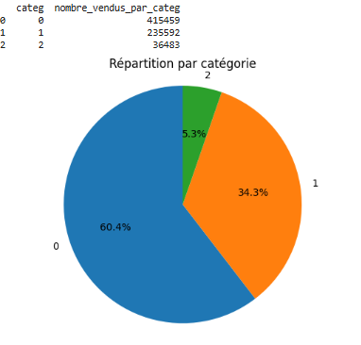
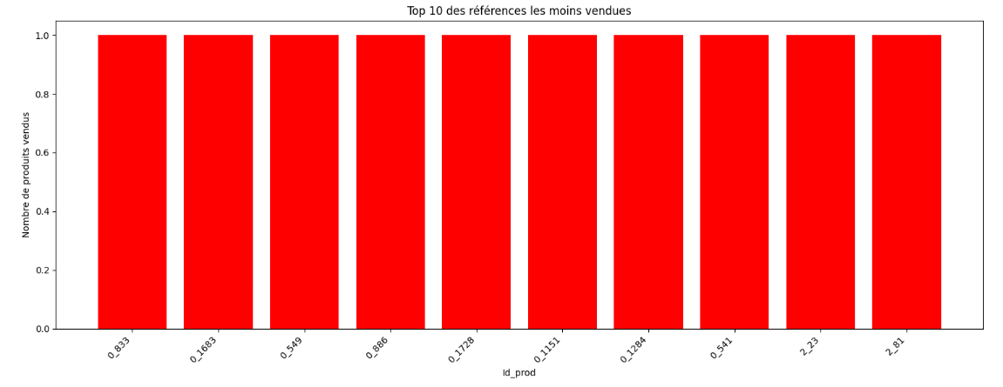
Différent KPI sur les références top/flop

Slide 12
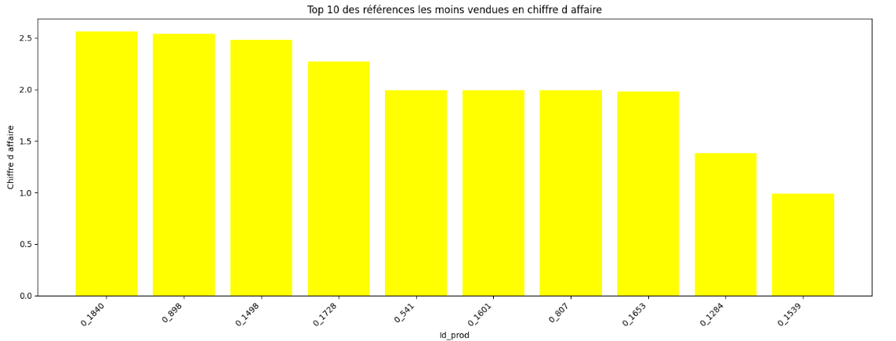
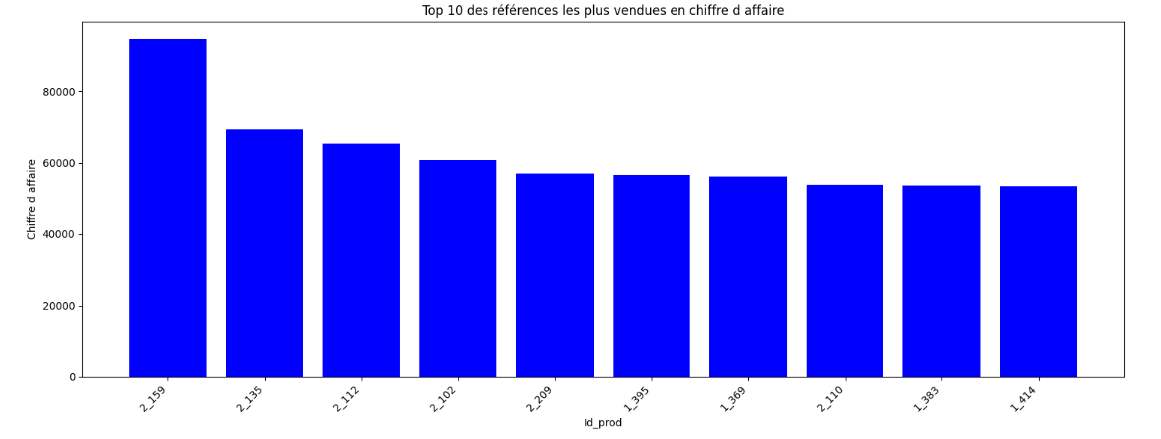
Différent KPI sur les références top/flop

Slide 13
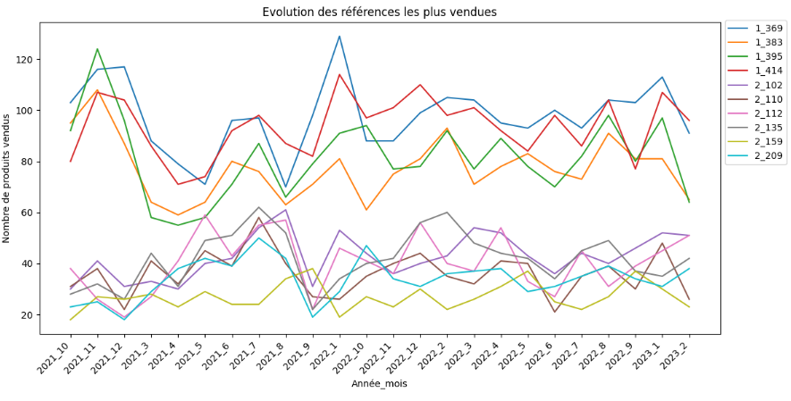
Différent KPI sur les références top/flop

Slide 14

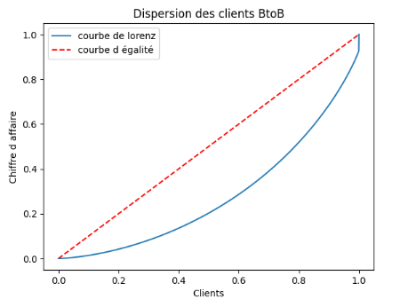
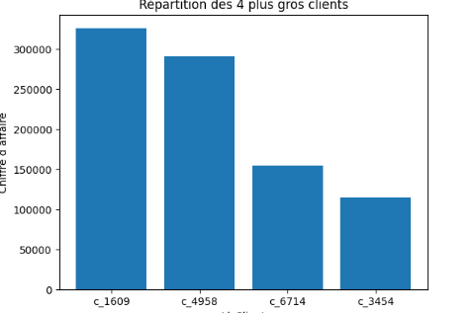
Différent KPI sur les clients BtoB

Slide 15
2/Analyse des corrélations

Slide 16
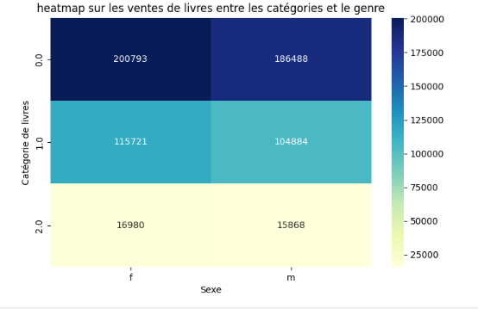
Corrélation du genre du client et les categories de livres achetés
Chi2: 22.66856665178056
P-valeur : 0.0000
👉 Il existe une dépendance significative entre le sexe et la catégorie de livres achetés

Slide 17
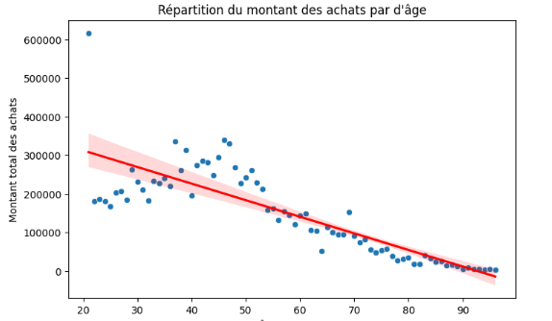
Corrélation de l'âge des clients et montant totale des achats des achats
Corrélation de Pearson : r = -0.83, p-value = 0.00 👉 Il existe une corrélation significative entre l'âge et le montant des achats.

Slide 18
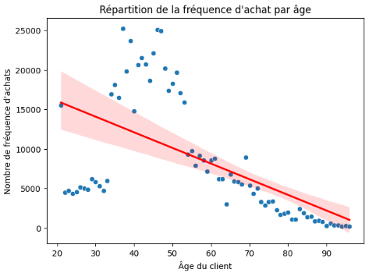
Corrélation de l'âge des clients et la fréquence d’achat
Corrélation de Pearson : r = -0.58, p = 0.0000
👉 Il existe une corrélation linéaire significative entre l'âge et la fréquence d'achat (Pearson).

Slide 19
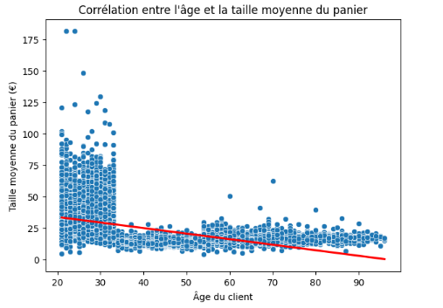
Corrélation de l'âge des clients et la taille du panier moyen
Corrélation de Pearson : r = -0.51, p = 0.0000
👉 Il existe une corrélation linéaire significative entre l'âge et la taille moyenne du panier (Pearson).

Slide 20
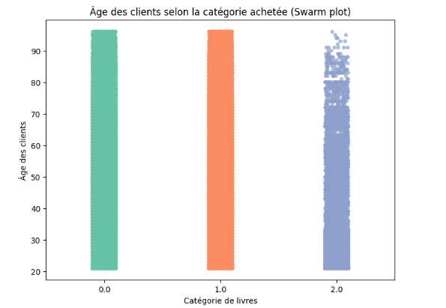
Corrélation de l'âge des clients et de la catégorie des livres achetés
Corrélation de Pearson : r = -0.83, p-value = 0.00 👉 Il existe une corrélation significative entre l'âge et le montant des achats.

